Slide 1
О результатах мероприятий, направленных на изучение качества образования, по итогам 2019 года
отдел развития
и оценки качества образования
1

Slide 2

За 2019 год с 01.01.2019 по 31.12.2019
Статистика ИКО за 2019 и 2018 гг.
№ п/п | Календарный год | Процедуры ИКО
 |  | ВПР | РДР | НИКО | PISA | ЕФОМ | МДР |  | Диагностика педагогов |  | Всего процедур | Средний % выполнения заданий по Сургутскому району | Всего человек, принявших участие
1 | 2019 | 22 | 13 | 0 | 0 | 2 | 6 |  | 8 |  | 51 | 65 | 33035
 | 1 полугодие | 22 | 0 | 0 | 0 | 0 | 0 |  | 0 |  | 22 | 66 | 25599
 | 2 полугодие | 0 | 13 | 0 | 0 | 2 | 6 |  | 8 |  | 29 | 64 | 7436
2 | 2018 | 19 | 10 | 2 | 1 | 0 | 0 |  | 8 |  | 40 | 66 | 19187
 | 1 полугодие | 19 | 6 | 0 | 1 | 0 | 0 |  | 0 |  | 26 | 65 | 16983
 | 2 полугодие | 0 | 4 | 2 | 0 | 0 | 0 |  | 8 |  | 14 | 68 | 2204
Итого |  | 41 | 23 | 2 | 1 | 2 | 6 |  | 16 |  | 91 | 65 | 52222
51 процедура ИКО
(40 процедур -2018 год)
2

Slide 3
За 2019 год с 01.01.2019 по 31.12.2019
22
- Всероссийские проверочные работы (ВПР)
2
- Eдиные федеральные оценочные материалы (ЕФОМ)
51 процедура ИКО
(40 процедуры - 2018 год)
13
- Региональные диагностические работы (РДР)
6
- Муниципальные диагностические работы(МДР)
8
- Исследование компетенций учителей (ИКУ)
3

Slide 4
За 2019 год с 01.01.2019 по 31.12.2019
51 процедура ИКО
(40 процедуры - 2018 год)
4

Slide 5
Всего в ИКО приняли участие:
2019 год –
33 035 человеко-участий;
2018 год –
19 187 человеко-участий
Средний % выполнения заданий общеобразовательными организациями
в 2018, 2019 гг.
больше на
1 %
больше на
3 %
больше на
13 848
5

Slide 6
Всего в ИКО приняли участие в 2019 году с 01.01.2019 по 31.12.2019
Средний % выполнения заданий:
по Сургутскому району - 65%,
по ХМАО-Югре – 64 %
Средняя оценка по пятибальной шкале 3,6 балла
(2018 - 66%)
(2018 - 63%)
(2018 – 3,6)
19,3%
5
- 5493 человеко-участий (16,6%)
33035 человеко-участий
(19187 – человеко-участий
за 2018 год)
4
47,8%
- 15304 человеко-участий (46,33%)
3
31,3%
- 11346 человеко-участий (34,35 %)
2
1,6%
- 716 человеко-участий (2,2 %)
6

Slide 7
Сравнительный анализ ИКО в 2018 и 2019 гг.:
11
с 40
на 51
- уменьшился средний % выполнения заданий
ОО по Сургутскому району;
- увеличилось количество оценок за работу «2»
- увеличилось количество процедур, в которых принял участие Сургутский район;
- не изменилась средняя оценка по пятибальной шкале;
- уменьшилось количество оценок «5» за работу;
- уменьшилось количество оценок «4» за работу;
- увеличилось количество оценок «3» за работу;
- увеличилось количество человеко-участий
в ИКО;
с 19 187
на 33 035
13 848
1
с 66%
на 65 %
0
с 3,6
на 3,6
с 19,3%
на 16,6%
2,7
с 47,8%
на 46,3%
1,5
3,0
с 31,3%
на 34,3%
с 1,6%
на 2,2%
0,6
7

Slide 8
Количество процедур ВПР (22 ИКО) в 2019 году, в которых средний % выполнения заданий:
Ниже среднего % выполнения заданий по ХМАО-Югре;
Ниже среднего % выполнения заданий по Сургутскому району

Slide 9
Количество процедур РДР (13) в 2019 году, в которых средний % выполнения заданий за 2019 год:
- ниже среднего % выполнения заданий по ХМАО-Югре;
- ниже среднего % выполнения заданий по Сургутскому району

Slide 10
Количество процедур ИКО (35), в которых средний % выполнения заданий за 2019 год:
- ниже среднего % выполнения заданий по ХМАО-Югре;
- ниже среднего % выполнения заданий по Сургутскому району

Slide 11
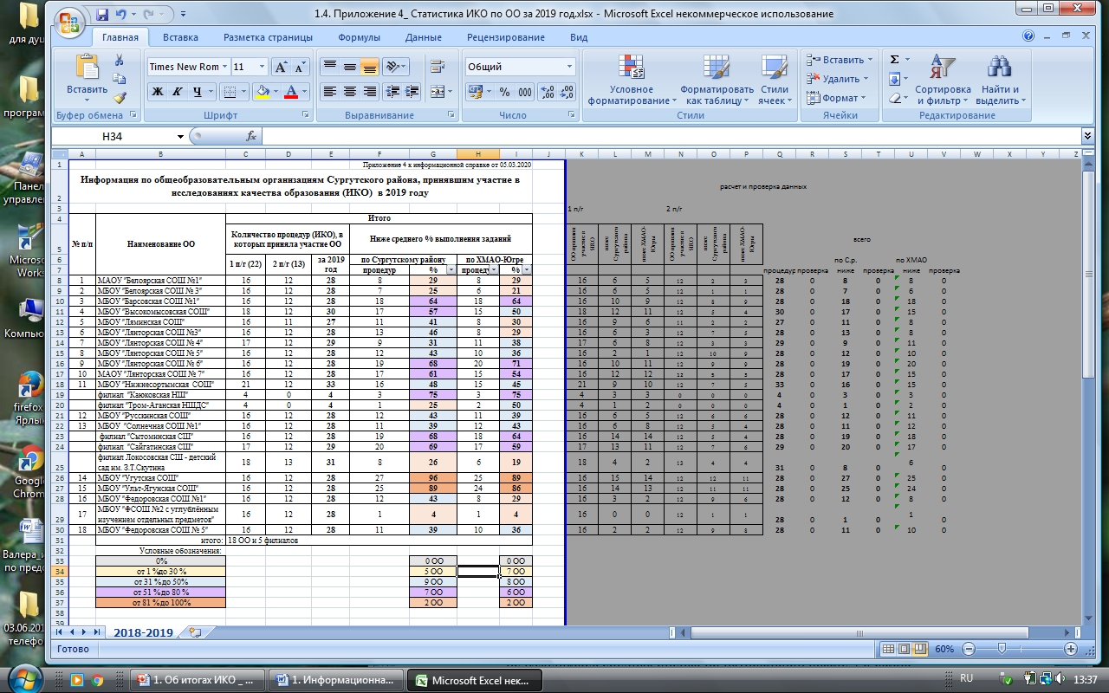
11

Slide 12
Количество общеобразовательных организаций, где средний % выполнения заданий ИКО ниже среднего %
в сравнении
с Сургутским районом
в сравнении
с ХМАО-Югра
12

Slide 13

Методика комплексной оценки образовательных результатов
Письмо АУ «ИРО» от 17.09.2019 № 2912 «О комплексной оценке образовательных результатов»
Размещена по 2 ссылкам:
1. http://iro86.ru/index.php/2015-04-23-09-26-58/1125-podderzgka-shkol-pokazyvayushchiestabilno-nizkie-obrazovatelnye-rezultaty/5503-nauchno-metodicheskoe-obespechenie
2. http://www.iro86.ru/index.php/rcoko/rcoko/5832-normativno-pravovye-dokumenty
Применена в октябре 2019 года
для выявления ОО:
- СВР, НОР;
- «зоны риска» (по результатам ГИА, ВПР, РДР);
- «эффективных», «резильентных», «несправляющихся», «депримированных».
2
13

Slide 14
Результаты комплексной оценки образовательных организаций Сургутского района 2019 года
№ п/п | Название ОО | Статус по ИОР | Зона риска
1 | МБОУ «Ляминская СОШ» | стабильно низкие образовательные результаты | Риск_дифф. результатов за 3 года
2 | МБОУ «Русскинская СОШ» | стабильно низкие образовательные результаты | Риск_разрыв ВПР/ГИА_2019; Риск_дифф. результатов за 3 года
3 | МБОУ «Высокомысовская СОШ» |  | Риск_разрыв ВПР/ГИА_2019; Риск_дифф. результатов за 3 года
4 | МБОУ «Ульт-Ягунская СОШ» |  | Риск_дифф. результатов за 3 года
5 | «Тром-Аганская начальная школа-детский сад» |  | Риск_дифф. результатов за 3 года
6 | «Каюковская начальная школа» |  | Риск_дифф. результатов за 3 года
14

Slide 15
Общеобразовательные организации, имеющие стабильно низкие результаты
2016-2017 уч.год | 2017-2018 уч.год | 2018-2019 уч.год | 2019-2020 уч.год
1. МБОУ «Белоярская СОШ № 3» 2. МБОУ «Лянторская СОШ №1», 3. МБОУ «Угутская СОШ», 4. МБОУ «Русскинская СОШ», 5. Филиал МБОУ «Солнечная СОШ № 1» «Сайгатинская СШ» | 1. МБОУ «Белоярская СОШ № 3», 2. МБОУ «Ляминская СОШ», 3. МБОУ «Угутская СОШ», 4. МБОУ «Русскинская СОШ», 5. Филиал МБОУ «Солнечная СОШ № 1» «Сытоминская СШ» | 1. МБОУ «Лянторская СОШ №1», 2. МБОУ «Русскинская СОШ», 3. МБОУ «Угутская СОШ», 4. МБОУ «Ляминская СОШ» | 1. МБОУ «Русскинская СОШ», 2. МБОУ «Ляминская СОШ»
5 ОО | 5 ОО | 4 ОО | 2 ОО
«депривированные» –
с одновременно низким значением ИСБШ и ИОР
15

Slide 16
Общеобразовательные организации «зоны риска»
Общеобразовательные организации, находящиеся в «зоне риска» неустойчивых результатов по группе малокомплектных сельских школ: МБОУ «Высокомысовская СОШ», МБОУ «Русскинская СОШ»;
Общеобразовательные организации, находящиеся в «зоне риска» неустойчивых результатов по группе школ, не имеющих особенностей осуществления образовательной деятельности: МБОУ «Ульт-Ягунская СОШ»;
Общеобразовательные организации, находящиеся в «зоне риска» неустойчивых результатов по группе школ для детей младшего школьного возраста: филиал МБОУ «Нижнесортымская СОШ» «Тром-Аганская начальная школа-детский сад», филиал МБОУ «Нижнесортымская СОШ» «Каюковская начальная школа».
16

Slide 17
За 2019 год с 01.01.2019 по 31.12.2019
- имеющие стабильно низкие результаты;
- работающие в сложных социальных условиях;
- имеющие признаки необъективности результатов по ВПР в 2019 году
2
3
Приняли участие в ИКО:
1 п/г – 19 ОО и 5 филиалов;
2 п/г - 18 ОО и 3 филиала,
из них:
1
17

Slide 18
Общеобразовательные организации, имеющие стабильно низкие результаты
№ п/п | 2019-2020 | 2018-2019 | 2017-2018 | 2016-2017
 | Приказ ДОиМП ХМАО-Югры
 | № 1576 от 02.12.2019 | № 1705 от 19.12.2018 | № 1330 от 25.08.2017 | № 1276 от 23.08.2016
 | 2 ОО | 3 ОО | 5 ОО | 5 ОО
1 |  | МБОУ «Лянторская СОШ № 1» (реорганизована путём присоединения к МАОУ «Лянторская СОШ № 7») | Филиал «Сытоминская СШ» | МБОУ «Сайгатинская СОШ»
2 | МБОУ «Ляминская СОШ» | МБОУ «Ляминская СОШ» | МБОУ «Ляминская СОШ» | МБОУ «Ляминская СОШ»
3 |  | МБОУ «Угутская СОШ» | МБОУ «Угутская СОШ» | МБОУ «Угутская СОШ»
4 | МБОУ «Русскинская СОШ» | МБОУ «Русскинская СОШ» | МБОУ «Русскинская СОШ» | МБОУ «Русскинская СОШ
5 |  |  | МБОУ «Белоярская СОШ № 3» | МБОУ «Белоярская СОШ № 3»
18

Slide 19
Общеобразовательные организации, работающие в сложных социальных условиях
№ п/п | 2019-2020 | 2018-2019 | 2017-2018
 | Приказ ДОиМП ХМАО-Югры
 | № 1246 от 18.08.2017, № 1384 от 08.09.2017 | № 1246 от 18.08.2017, № 1384 от 08.09.2017 | № 1246 от 18.08.2017, № 1384 от 08.09.2017
 | 3 ОО | 3 ОО | 3 ОО
1 | МБОУ «Высокомысовская СОШ» | МБОУ «Высокомысовская СОШ» | МБОУ «Высокомысовская СОШ»
2 | МБОУ «Русскинская СОШ» | МБОУ «Русскинская СОШ» | МБОУ «Русскинская СОШ»
3 | Филиал «Сытоминская СШ» | Филиал «Сытоминская СШ» | Филиал «Сытоминская СШ»
Приказ ДОиМП ХМАО-Югры 1 раз в 3 года. Выявление ОО, работающих в сложных социальных условиях, запланировано на 4 квартал 2020 года.
19

Slide 20
Общеобразовательные организации, имеющие признаки необъективности результатов ВПР
№ п/п | 2019 | 2018 | 2017 | Итого:
 | Приказ ДОиМП ХМАО-Югры
 | Письмо Обрнадзора Югры от 01.08.2019 № 30-Исх-1640 | Письмо ДОиМП ХМАО-Югры от 09.08.2018 № 10-Исх-7936 | Письмо АУ «ИРО» от 15.03.2018 № 742 | за 3 года 5 ОО, из них 3 ОО – 2-ой год подряд
 | 1 ОО | 5 ОО | 2 ОО
1 | МБОУ «Федоровская СОШ № 1» | МБОУ «Федоровская СОШ № 1»
2 |  | МАОУ «Лянторская СОШ № 7» | МАОУ «Лянторская СОШ № 7»
3 |  | МБОУ «Ульт-Ягунская СОШ» | МБОУ «Ульт-Ягунская СОШ»
4 |  | МБОУ «Угутская СОШ»
5 |  | МБОУ «Ляминская СОШ»
20

Slide 21
Методы определения необъективности результатов ВПР
Письмо Управления надзора и контроля за деятельностью органов исполнительной власти субъектов Российской Федерации Федеральной службы по надзору в сфере образования и науки от 23.07.2018 № 05-238
(методические рекомендации)
Аналитические методы:
1. Оценка доверительного интервала среднего балла для ОО относительно группы ОО из данного региона.
2. Оценка доверительного интервала процента выполнения каждого задания по каждой ОО, участвовавшей в оценочной процедуре, относительно контрольной выборки ОО.
3. Сравнение результатов ОО с результатами ОО контрольной группы, с учётом контекстных данных об ОО.
4. Сравнение уровня результатов оценочной процедуры в ОО с уровнем результатов ЕГЭ с учётом контекстных данных об ОО.
5. Других подходов.
6. Наличие выпускников ОО, получивших золотые медали и имеющие низкие результаты ЕГЭ.
21

Slide 22
Признаки маркировки образовательных организаций с одним из признаков необъективности:
Завышенные значения среднего балла ВПР по русскому языку в 4, 5 классе;
Завышенные значения среднего балла ВПР по математике в 4, 5классе;
Несоответствие результатов ВПР по русскому языку в 4, 5 классе и школьных отметок;
Несоответствие результатов ВПР по математике в 4, 5 классе и школьных отметок;
Резкое изменение результатов (возрастание либо падение) от 2018 к 2019 году (соседние параллели) от 4 класса к 5 классу по русскому языку;
Резкое изменение результатов (возрастание либо падение) от 2018 к 2019 году (соседние параллели) от 5 класса к 6 классу по русскому языку;
Резкое изменение результатов (возрастание либо падение) от 2018 к 2019 году (соседние параллели) от 4 класса к 5 классу по математике;
Резкое изменение результатов (возрастание либо падение) от 2018 к 2019 году (соседние параллели) от 5 класса к 6 классу по математике.
22

Slide 23
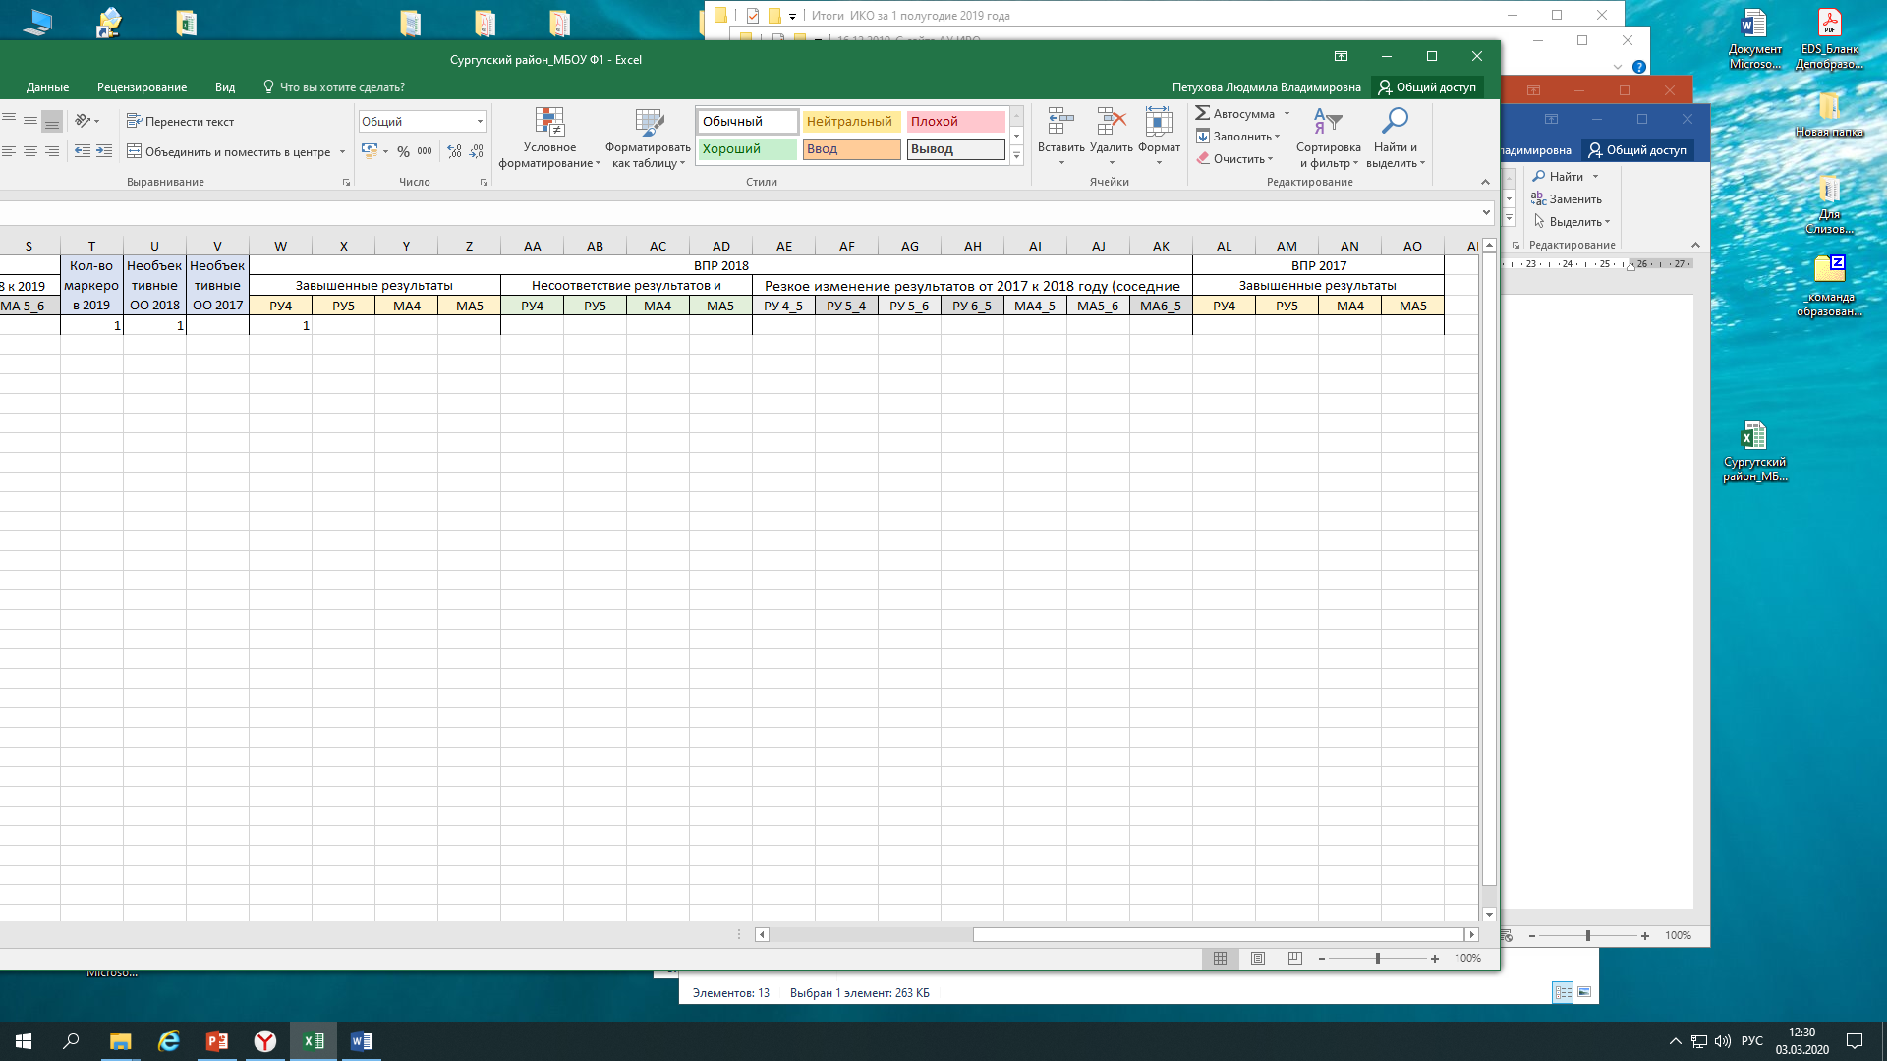
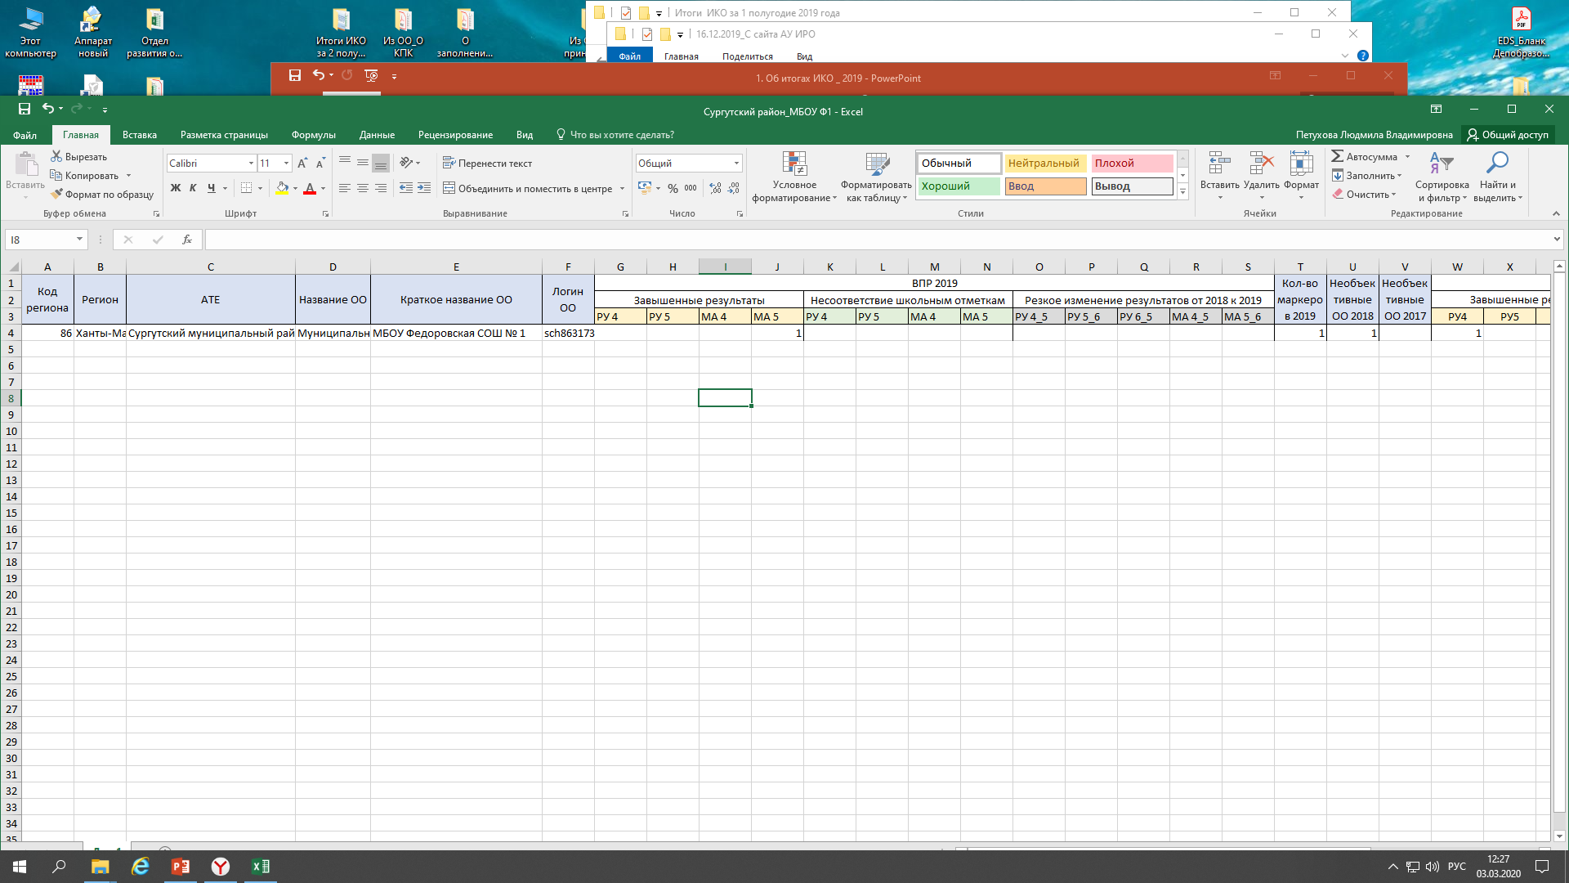
Общеобразовательные организации, имеющие признаки необъективности результатов ВПР
23

Slide 24
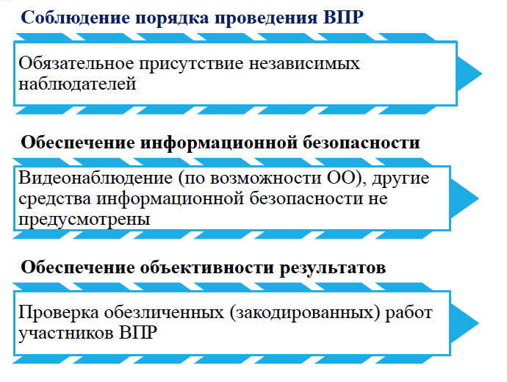
Меры по обеспечению объективности оценивания
постоянно
при проведении процедур
− система регулярных независимых (административных) оценочных процедур, объективность результатов которых обеспечивает администрация ОО;
− принятые в ОО прозрачные критерии внутришкольного текущего и итогового оценивания, обеспечивающие справедливую непротиворечивую оценку образовательных результатов обучающихся;
− проведение учителями и методическими объединениями аналитической экспертной работы с результатами оценочных процедур;
− непрерывный процесс повышения квалификации учителей в области оценки результатов образования, включающий не только обучение на курсах повышения
квалификации, но и внутришкольное обучение и самообразование.
24

Slide 25
По итогам проведённых процедур ИКО:
- Подготовлен анализ за первое полугодие 2019 года по процедурам ИКО и направлен в ОО в конце августа 2019 года.
- Подготовлен анализ по итогам РДР_9 класс, 11 класс (осень 2019 года) и направлен в ОО в 20.02.2020 года.
25

Slide 26
Комплекс мер по повышению качества образования:
- приказ от 02.04.2019 года № 216 «Об утверждении плана мероприятий («дорожная карта») по совершенствованию и развитию муниципальной системы качества образования в образовательных организациях Сургутского района в 2019-2020 учебном году».
Отчет по запросу
- приказ от 16.12.2019 года № 744 «О плане мероприятий по коррекции знаний обучающихся по результатам проведённых диагностических процедур в 2019 году в общеобразовательных организациях Сургутского района для реализации в 2019-2020 учебном году».
Отчет до 01.06.2020 года
- приказ от 12.09.2019 года № 535 «Об утверждении плана мероприятий по повышению качества образования в образовательных организациях Сургутского района в 2019-2020 учебном году»
Отчет до 25.06.2020 года
26

Slide 27
Комплекс мер по повышению качества образования:
- приказ от 30.12.2019 года № 781 «Об утверждении комплекса мер («адресной помощи»), направленных для получения государственных гарантий уровня и качества образования в общеобразовательных организациях, имеющих стабильно низкие образовательные результаты на 2019-2020 годы»
Отчет до 20.06.2020 года
- приказ от 30.08.2019 года № 498 «О реализации комплекса мер по обеспечению объективности оценивания образовательных результатов в общеобразовательных организациях в 2019-2020 учебном году»
Отчет до 30.05.2020 года
- приказ от 03.03.2019 года № 157 «Об организации проведения самодиагностики общеобразовательных организаций, имеющих признаки необъективности оценивания по результатам всероссийских проверочных работ».
Отчет до 30.04.2020 года
27

Slide 28
Комплекс мер по повышению качества образования:
(продолжение)
- изменения в приказ от 03.03.2019 года № 157 от 10.03.2020 года № ……. «Об организации проведения самодиагностики общеобразовательных организаций, имеющих признаки необъективности оценивания по результатам всероссийских проверочных работ».
Отчет до 30.05.2020 года
- приказ от 10.03.2020 года № …. «Об организации работы по повышению качества общего образования общеобразовательных организаций Сургутского района, имеющих стабильно низкие образовательные результаты, в том числе находящиеся в сложных социальных условиях, имеющие необъективные результаты всероссийских проверочных работ и перехода их в эффективный режим функционирования, на плановый период 2020-2021 годов»
Отчет до 20.06.2020 года
28

Slide 29
Предложения:
1. При проведении мероприятий, направленных на исследование качества образования, в 2019-2020 учебном году:
1. Использовать полученные результаты участников РДР (осень 2019) для анализа текущего состояния образования на уровне образовательной организации, выявления проблемных зон в преподавании, совершенствовании методики преподавания в процессе обучения по учебным предметам:
- 9 класс - «Математика», «Русский язык», «Биология», «Информатика и ИКТ», «География», «История», «Обществознание», «Физика», «Химия», «Английский язык», «Немецкий язык»;
- 11 класс - «Математика», «Русский язык».
до 20.03.2020 года
2. Обратить внимание на задания по 11 учебным предметам в 9 классах и 2 учебным предметам в 11 классах (итоги РДР осенью 2019), которые вызвали у обучающихся наибольшие затруднения и обеспечить их полное освоение.
до 01.06.2020 года
3. При подготовке обучающихся 9 и 11 классов к ГИА использовать рекомендации, размещенные на сайте АУ «Институт развития образования» ((https://iro86.ru/index.php/rcoko/otsenka-kachestva-obrazovaniya/5368-vserossijskie-proverochnye-raboty-2), в том числе рекомендуемую литературу к информационно-аналитическому отчету округа по итогам проведения РДР осенью 2019 года (9 класс, 11 класс).
постоянно
29

Slide 30
Предложения:
1. При проведении мероприятий, направленных на исследование качества образования, в 2019-2020 учебном году:
(продолжение)
4. Использовать данные таблицы 7.1 раздела 7 аналитической информации по результатам РДР (осень 2019 года - 9 класс по 11 учебным предметам и 11 класс по 2 учебным предметам), для обеспечения равной доступности образования во всех общеобразовательных организациях.
постоянно
5. Создать условия для проведения (весной 2020 года) процедур, направленных на исследование качества образования в общеобразовательных организациях в соответствие с нормативно-правовыми актами федерального, регионального и муниципального уровней.
до 01.06.2020 года
6. Обеспечить личный контроль за проведением процедур, направленных на исследование качества образования, и их объективностью (соблюдение порядка ВПР на всех этапах проведения ВПР), в том числе соблюдение требований информационной безопасности (предотвращение утечки, искажения, подделки материалов при скачивании, хранении, использовании, а также до проверки и в период проверки работ участников, так как архив с материалами в личном кабинете ФИС ОКО не зашифрован).
до 01.06.2020 года
30

Slide 31
Предложения:
1. При проведении мероприятий, направленных на исследование качества образования, в 2019-20120учебном году:
(окончание)
7. Обеспечить соблюдение специальных дополнительных мероприятий по предупреждению необъективности результатов по ВПР весной 2020 года (для 3 общеобразовательных организаций, имеющих признаки необъективных результатов по ВПР с 2017 по 2019 годы):
присутствие независимых наблюдателей из других учреждений на всех стадиях проведения оценочной процедуры;
видеонаблюдение;
проверка работ обучающихся, педагогами, не преподающими в данном классе (не менее 2-х чел.);
проведение учителями и методическими объединениями аналитической экспертной работы с результатами оценочных процедур;
выборочная перепроверка работ ВПР;
перекрестная проверка работ.
постоянно
8. По итогам проведения ВПР направлять в отчётах и протоколах из общеобразовательных организаций достоверные данные (реквизиты приказов; количество обучающихся, принявших участие (отсутствующих) в ИКО; время проведения, урок, аудитория (придерживаться организационно-технологической схемы); в протоколах о проведении не менять общественных наблюдателей, ответственного в аудитории за проведением ИКО (только в исключительных случаях)).
постоянно
9. Представить отчёты об исполнении по вышеуказанным приказам в соответствии с установленными сроками.
постоянно
31

